Slide 1
《佛说稻秆经》 視頻15-2

Slide 2
發菩提心
大家心里发心，為了要让天下所有的众生离苦得乐，为了做到这件事情，我要下定決心成佛。为了成佛，我今天来听《佛说稻杆经》，然后去修。

Slide 3
一、具體修法分四-世俗諦（緣起）
身体毗卢七法、排除污气、祈祷佛菩萨。
静下来，静一两分钟，然后开始思考。思考時有幾個方法：
具體修法1. 数十二缘起：按照顺序一个个的记住。
具體修法2. 思考十二缘起的每一支：思考它的本质和本体。
具體修法3. 思考十二缘起之间的关系：无明跟行有什么关系？行和识有什么关系？识和名色有什么关系？前后的关系前面已经讲得很清楚了，去思考。然后全神贯注地去思考，去数十二缘起，全神贯注、非常专心地去思考。
作用： 平时我们在日常生活当中根本就没有去管理我们的念头，它自己想什么就想什么，根本没有去管，根本没有去控制，是极度散乱的状态。现在虽然有思考，但是已经让它非常规范，让它去思考一件事情，这样以后能帮助我们的心静下来。虽然有这样的观察，但是这个时候只有非常关注地去做这一件事情，所以我们的意识这个时候它不会有其他的念头，非常专心地去做，所以这个就成为一个修寂止的方法。

Slide 4
出現四個階段：
（1）第一个阶段：虽然我们特别的专心，但是很多时候会数错数字，顺序也会混乱。杂念特别特别的多，打坐的时候心静不下来，就觉得非常的苦恼。这是一个阶段性的，有这样一个过程，要努力，这个时候不要放弃。
（2） 第二个阶段：比前面稍微再好一点，虽然不太注意的时候会数错，但是很专心的时候就不像第一个阶段。 （3）第三个阶段：稍微注意的时候数字不会数错，顺序也不会乱。还有在这个上面，十二缘起当跟物质有关系的这些，记得特别清楚。因为物质的东西眼睛可以看得见，比如说衰老、死亡等等，因为平时都看得见，所以一观察的时候心里想得特别清楚。 但是精神方面——平时我们的眼睛看不到，相对比较隐蔽的，第三个阶段的时候记得不是很清楚。
（4）第四个阶段：第一个，不会数错；第二个，顺序不会乱；第三个，不仅仅是物质有关的十二缘起法当中的一部分记得非常清楚。跟物质没有关系的，就是精神方面的，这些也记得特别特别的清楚。这个时候因为心也相对平静了，打坐的时候，我们平时讲的禅悦——对禅定的喜悦也已经有了。因为心非常平静的缘故，想十二缘起法当中的一个缘起的时候就不想移动，不想修下一个，就想停留在这一个上面，不想动。

Slide 5
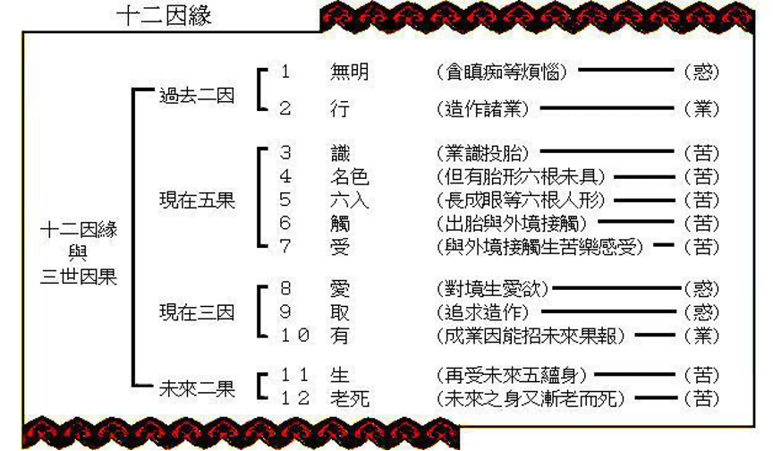
具體修法4:三世的角度深入思考
思考前世、现世、来世三个方面。无明和行是前世；中间的八个都是现世；生和老死这两个是来世。这个思考让我们了解一个人的过去、现在和未来，这个思考让我们坚定不移地相信人的前世是怎么来的，也就是说前世存在。然后就是来世的存在，这些从过去、现在、未来的角度去思考。人的前世是什么样的情况，来世又是什么样的情况，这个从世俗的角度讲也很清楚了。

Slide 6
修法小結：
1. 让我们的心平静下来，没有更多的杂念。
2. 让我们相信人的前世后世，把十二缘起分布于过去、未来、现在这样去思考的时候，这个当中我们就得到一个对未来和过去坚定不移的信心。
3. 前面我们只是去思考十二緣起前后的因果，我们就知道万事万物都有因和缘，因为都有它自己的因和缘诞生。相信一切都是有因有缘，都是因果循环，没有造物主。

Slide 7
二、具體修法-勝義諦（性空）
無生、如幻如夢：因果通过观察去思考的时候，發現不是自生。它也没办法生，所以也不是他生。自生、他生，同样不合理，同样都不成立，自生、他生都不成立的话，不会有第三、第四更多的诞生方法。这个时候我们观察得比较好、比较专心用功的话，那对无生、不生不灭又获得信心，深深地体会到这样观察的时候没办法诞生，因和缘永远都没有办法让它们的果诞生。从这个层面来讲，根本就不存在因果的关系，我们所谓的这个因果，我们感官看到的，是因为这样的东西在世俗的层面讲，具备了这些条件的时候，然后另外一个物质就诞生了，这个中间没有任何的关联。但是因为具备了这些条件的时候，具备了所谓的因和缘的条件的时候，然后就有一个叫果的东西出现了。除了这个以外，这两个中间的因果关系是不存在的。这个就叫作如幻如梦。
万事万物都是没有来处，没有去处。就是有些东西具备的时候，然后另外一个东西就诞生了。世俗人把这两个连接起来，这叫作因和果。是我们的意识连接的。肉眼没有看到它怎么样发挥作用，没有看到这过程，因为这个是非常细节的东西，我们没办法看，但我们的意识就认为这两个是因果。
不生不灭：万事万物再稍微深一点去观察的时候，我们看到的这个所谓的因和缘，其实没有办法给它起到作用。但是因为有了这些东西的时候，另外一个所谓的果就产生了，这个中间没有什么，所以完全可以断定这也是虚拟的。所以实际上非常深层次的层面去讲的话是不生不灭。

Slide 8
三、宏观世界是微觀世界的產物
宏观世界的本质是微观世界，宏观世界就是微观世界的产物，微观世界的运动在我们的视觉当中产生了一个这样的宏观世界，实际上如果假设它有一个本质，那微观世界当中的这些东西是它的本质。微观世界当中去观察的时候，就找不到因果的关系，甚至因和果它自己都会消失。微观世界、超微观世界当中，根本没办法建立因果的关系，再深入的话，连因和果它自己都不成立。所以这样一观察的时候，就发现是无生无灭，不生不灭。
微观世界当中去观察的时候，既不是自作，又不是他作。这时候我们观察得非常好的时候，就深深地体会到：原来这一切都没有人作。我们大家都认为：自然规律、佛教善恶的因果等等，都是在这个宏观世界当中存在的。
所以我们在微观世界当中去观察因和果的自作和他作、自生和他生，最后得到的结论不是自生也不是他生，而是无生。
所有从因和缘当中产生的任何一个东西，在宏观世界当中显得非常真实的这些东西，凡是因和缘造出来的这些都跟魔术师变化出来的东西一模一样。这时候我们深深地体会到：这叫作如幻如梦。

Slide 9
四、觀察到位：證悟空性
观察、思维到位的话，就一定会得到这样的结论，这就是证悟——证悟空性。我们至少理论上已经有了非常好的空性的观念，有概念，再进一步，这个就变成了我们的体会，变成了体会的时候，就可以说这是一种证悟。
但是这个证悟、这个空性就像《入行论》的《智慧品》当中讲的一样，力度不是很大，不能一下子就解决所有的烦恼。但是我们一旦有了这样的空性见解，可以增加它的力度。增加的方法就是不断地打坐、不断地训练。当它的力度到了一定的时候，它的势力就很大，任何一个烦恼都可以解决，这个是修十二缘起胜义谛方面的方法。

Slide 10
五、修法的最終結論：緣起性空
-缘起就是性空；性空不是一无所有，是缘起。
-缘起不是像我们看到的这样真实不虚，实际上空性是我们看到的这个，我们看到的就是空性，最后就得到这个，这叫作现空无别、现空双运、胜义和世俗二谛无别。
-这两个不矛盾——有生和无生不矛盾，有灭和无灭也不矛盾，存在和不存在也不矛盾。最后我们就是一个大融合、大包容，是一个超大的包容。所有这些矛盾的东西最后都不矛盾了。无二无别 。

Slide 11
六、證悟後
-修行到位的时候，我们照样可以去生活、可以去工作，但是不一样的是：过去我们对现实生活当中的一切，包括我们非常关注的、非常关心的、非常在乎的我们的名利这些，当作非常真实的东西来看，修了这个法以后就开始明白，这些都不是真实的，都是虚拟的，然后对个人的名和利这些东西不会太多地在乎。这个时候我们最关注最在乎的是什么呢？最在乎的就是让更多的人明白这个道理。
-证悟了以后的状态：表面上没有发生任何的事情，过去的这个人照样地生活、照样地工作，但是他内心当中发生了巨大的变化，他的三观都发生了巨大的变化。因为这个巨大的变化，他关注的东西、关心的东西也不一样了——从此以后他特别特别想让所有人知道，想把所有人从这个噩梦当中唤醒。这个用佛教的话讲叫作度众生，普度众生。
-表面上看起来有生老病死，其他普通人有的这些都有，但是对他自己来说，他自己有衰老，内心当中没有衰老的痛苦；有死亡，没有死亡的痛苦；有生病，没有生病的痛苦；有不顺的时候，但是没有不顺带来的痛苦。所有的违缘都变成他的助缘，所有的逆境都变成他的顺境。
-证悟了以后，我们生活当中所有的烦恼都断掉了。

Slide 12
七、結語
-修行是通过自己的努力，通过借助佛陀的指点，然后实实在在地在我们的内心当中发生了变化，而且这个变化是自己看得见摸得着的。
-我们通过修行解决我们的烦恼，就像我们喝水解渴一样，只不过别人看不到而已。喝水别人看得到，解渴的这种感受只有自己能够感受得到，别人看不到。同样的，如果我们的修行达到像佛教讲的这个层次的话，自己心里是非常清楚的。然后这个感受跟我们现实生活当中物质给我们带来的感受一样的真实。
-我们大家都希望自己的身体健康，身体健康当然非常重要了，精神的健康更加的重要，我们每一个人都觉得我们应该锻炼身体。同样的，我们的精神也要锻炼，我们的意识也要锻炼，意识的锻炼更加的重要，这叫作修行。
-核心是闻思修，闻思修才让我们感觉到佛陀的慈悲、智慧的力量，其他都是次要的。
闻思修后面我们再加一个字，就是“行”，行动，要落实。闻思修，修了以后，然后我们把所修到的、所学到的要落实到生活当中、工作当中，这个是更加的重要。“闻思修行”四字非常重要，希望大家根据自己的时间，根据自己的能力，尽量地去做。

Slide 13
問題討論
1. 簡述緣起法的具體修法。
2. 十二緣起是哪十二支？簡單說明各代表何意？
3. 十二緣起從三世因果的角度，如何分布？
4. 了解空性的概念對自己的生活中有何幫助？舉例說明
5. 修緣起法最終的結果是什麼？您可以做到嗎？
6. 學習了《佛說稻桿經》，如何運用在自己的生活工作中？舉例說明
7. 修行是通过自己的努力，通过借助佛陀的指点，然后实实在在地在我们的内心当中发生了变化，而且这个变化是自己看得见摸得着的。分享自己的體會。
8. 自由討論

